Slide 1
Systém poznámek v Commonplace Book

Slide 2
Commonplace Book
kniha zápisků či zápisník – kniha pro evidenci poznámek
původ v antice, pro rétorické účely: Aristotes – Topiky, Quintilianus – O výchově řečnické (dílo ztraceno a nalezeno 1416 – znovuzrozený zájem o rétoriku)
ve středověku: floregia (soubory přísloví známých autorů), manuály kázání (morální výroky), medicínské příručky (lékařské receptury)
metoda commonplace rozšířena v renesanci – žáci učeni dělat si poznámky, instrukce pedagogů: Niccolò da Verona, Erasmus Rotterdamský, Juan Luis Vives

Slide 3
Commonplace Book
zápisník je nástrojem pro uložení a vyhledávání kvalitních informací
čtenář vybírá ze čteného textu zajímavé úryvky:
rétorické fráze
dialektické argumenty
faktické informace
v knize u odstavců či stránek si čtenář píše hesla a klíčová slova
přepisuje je do zápisníku
seskupuje je pod odpovídající nadpis
používány při psaní např. Montaignem či Shakespearem

Slide 4
Metoda J. Bodina
Jean Bodin – Methodus, 1566
právník a filosof politiky
Universae naturae theatrum, 1596
shromažďuje fakta, citace autorů, ale i vlastní zkušenosti a přebírá od svých známých, které považuje za autority
u knih rozlišuje tradiční a současné, kanonické a moderní
vždy uvádí, do které z uvedených kategorie poznámka spadá

Slide 5
Metoda J. Bodina
organizační principy poznámek:
předmětové třídění x klíčová slova
předmětové třídění – lze použít klasifikační schémata, taxonomie, vždy sledují zavedené uspořádání – od obecného ke konkrétnímu – prekoordinovaná: vybírám z existující nabídky
klíčová slova – zahrnuje tematicky související materiál – postkoordinované
jeden vstup může být zapsán na více míst v knize pod různá hesla

Slide 6
Slabiny přístupu
pod jedním heslem lze objevit nekonzistence, multiplikací však může dojít k zakrytí kontradikcí
tolerantní ke kognitivní disonanci
je potřeba vést si rejstřík
zápisník je třeba mít vždy po ruce

Slide 7
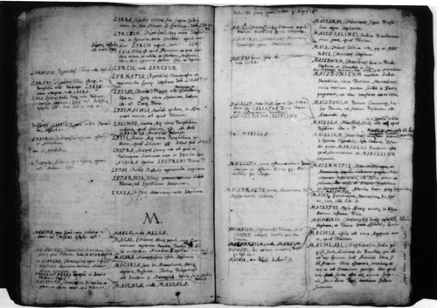
Příklad poznámek Abrahama Orteliuse
Poznámky jsou řazené dle abecedně řazených geografických hesel. Na pravé straně každé stránky jsou ústřižky papíru vlepené do knihy v abecedním pořadí, levá strana je prázdná pro přidání dalších poznámek dle abecedy

Slide 8
Drexelův manuál poznámkování
Jeremias Drexel – Aurifodina artium et scientiarum omnium: Excerpendi sollertia, omnibus letterarum amantibus monstrata (Zlatý poklad všech umění a věd: Dovednost vytahovat, ukázaná všem milovníkům písmen), 1638
k poznámkování používá dvě knihy:
commonplace book: poznámky tří druhů
menší kniha: index titulů řazených abecedně

Slide 9
Drexelův manuál poznámkování
lemmata – krátké tematické poznámky o knížce/článku s bibliografickou referencí, charakteristika zdroje bez přepisování textu či s krátkou citací k pozdějšímu použití
adversaria – kopírování ze zdroje s bibliografickou referencí, př. starý rituál, epitaf, pozoruhodný popis, aforismy, delší výroky – nové, staré, obdivuhodné.. Vybírá se to, co je neobvyklé. Citováno či „tiše“ zapracováno do vlastní práce, zaměření na rétoriku
historky: humorné anekdoty či moralizující exempla – lidské chování, jak citace, tak shrnutí či parafráze

Slide 10
Literatura
Blair, Ann. (2004). Note Taking as an art of Transmission. Critical Inquiry, 31(1), 85-107. https://doi.org/10.1086/427303
Blair, Ann. (1992). Humanist Methods in Natural Philosophy: the Commonplace Book. Journal of the History of Ideas, 53(4), 541-551. https://doi.org/10.2307/2709935

